Slide 1
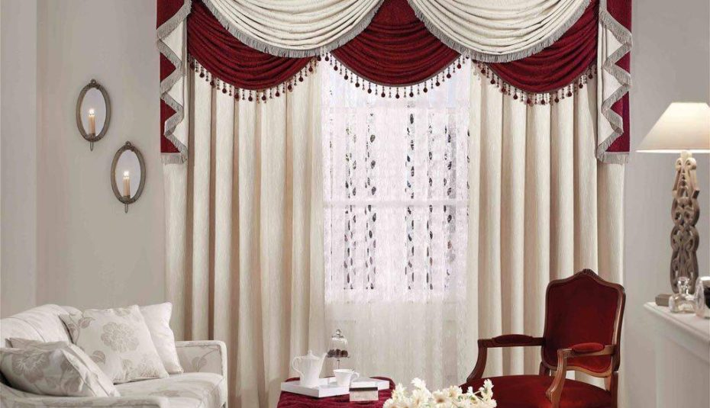

Slide 2
আমার শুভেচ্ছা নাও

Slide 3
পাঠ পরিচিতি
শ্রেণী- 9 ম
বিষয়-বাংলাদেশ ও বিশ্ব পরিচয়
অধ্যায়- ৩য়
তারিখ ১০/১২/২০১৯
মোছাঃ শাহানাজ পারভীন
সহকারি শিক্ষক
দরিবিন্নী মাধ্যমিক বিদ্যালয়
হরিণাকুন্ডু, ঝিনাইদহ।
Email-shahanajpa69@gmail.com

Slide 4
শিখনফল
১। সৌরজগত কাকে বলে বলতে পারবে;
2। সৌরজগতের বিভিন্ন গ্রহ সম্পর্কে বলতে পারবে;
৩। সৌরজগেতর গ্রহগুলো বর্ণনা করতে পারবে।

Slide 5
ছবিটির দিকে লক্ষ্য কর
এটা কিসের ছবি?

Slide 6
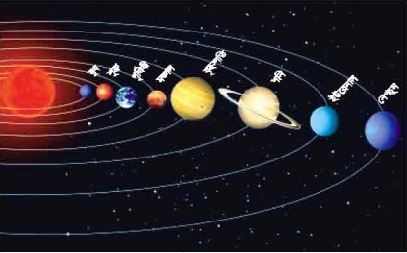
আজকের পাঠ
সৌরজগৎ

Slide 7
এসো একটি ভিডিও দেখি
সৌরজগৎ কাকে বলে?
সূর্য এবং এর গ্রহ, উপগ্রহ,গ্রহাণুপুঞ্জ, ধুমকেতু, উল্কা প্রভৃতি নিয়ে যে পরিবার তাকে বলা হয় সৌরজগৎ

Slide 8
একক কাজ
সৌরজগতের গ্রহগুলোর নাম বল।

Slide 9
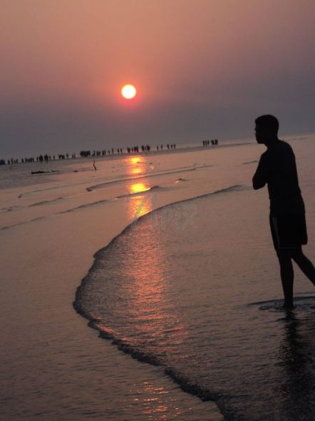
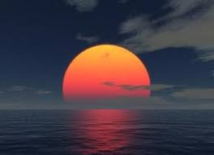
সূর্য উঠার দৃশ্য
সূর্য ডোবার দৃশ্য
সৌরজগতের সকল গ্রহ ও উপগ্রহের নিয়ন্ত্রক হলো সূর্য। সূর্য একটি উজ্জ্বল নক্ষত্র।

Slide 10
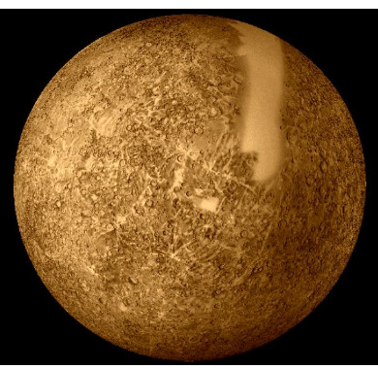
বুধ সৌরজগতের ক্ষুদ্রতম এবং সূর্যের নিকটতম গ্রহ।
বুধ গ্রহ

Slide 11
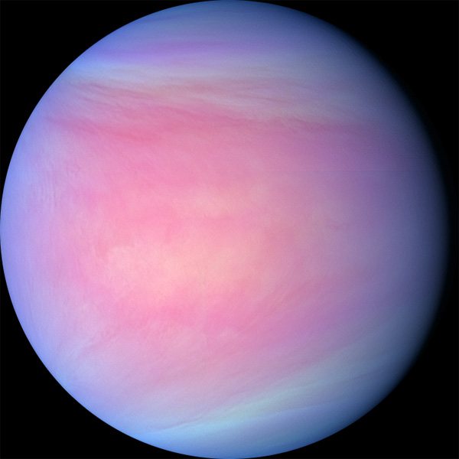
সূর্য্য থেকে দুরত্বের দিক দিয়ে শুক্রের অবস্থান দ্বিতীয়। এটি পৃথিবীর নিকটতম গ্রহ।
শুক্র গ্রহ

Slide 12
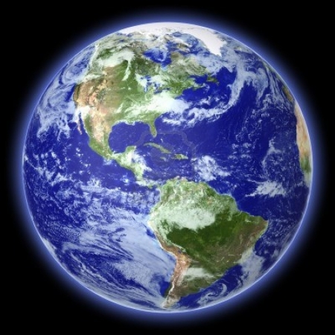
পৃথিবী সূর্যের তৃতীয় নিকটতম গ্রহ। গ্রহগুলোর মধ্যে একমাত্র পৃথিবীই জীবজন্তু ও উদ্ভিদের জীবন ধারণের জন্য আদর্শ গ্রহ। চন্দ্র পৃথিবীর একমাত্র উপগ্রহ।
পৃথিবী গ্রহ

Slide 13
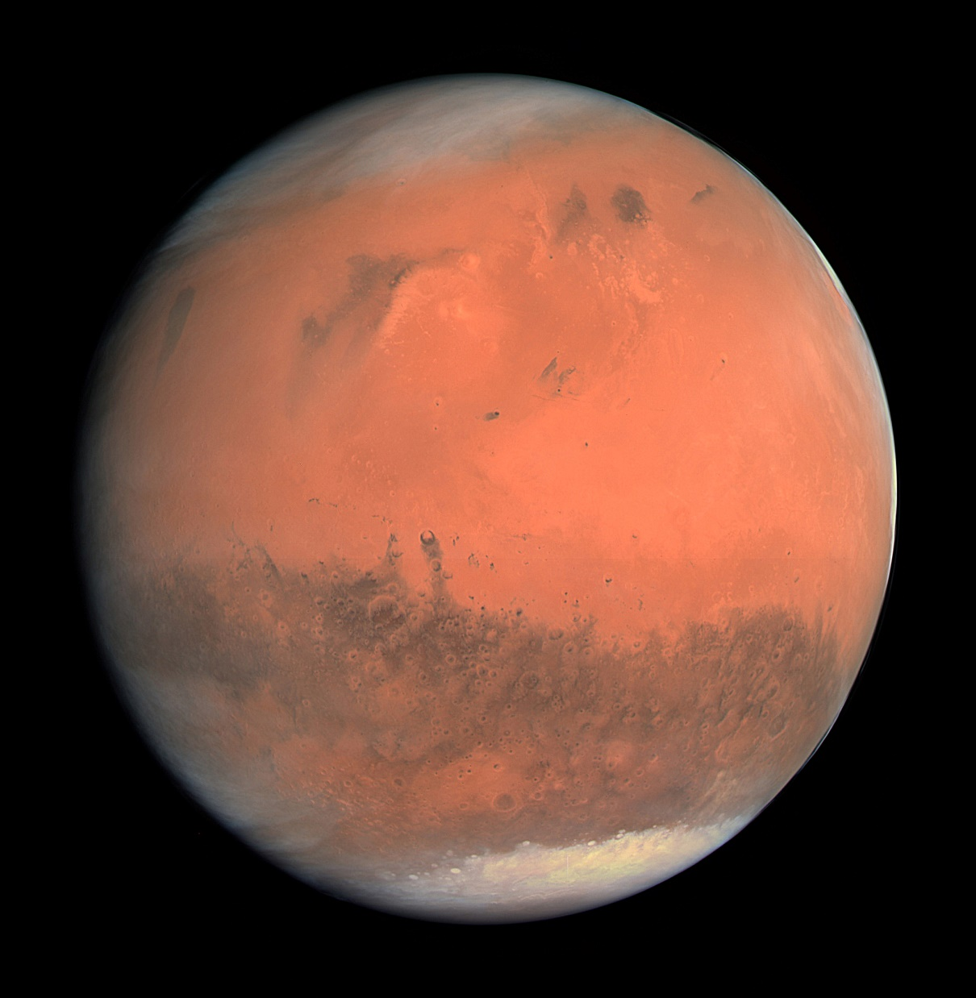
পৃথিবীর পরেই মঙ্গল গ্রহের স্থান। মঙ্গল গ্রহের দুটি উপগ্রহ ডিমোস ও ফেবোস। এখানে জীবনধারণ অসম্ভব। গ্রহটি লালচে বর্ণের।
মঙ্গল গ্রহ

Slide 14
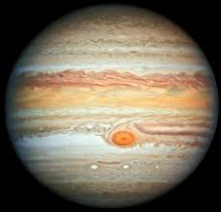
সৌরজগতের সর্ব বৃহৎ গ্রহ হলো বৃহস্পতি। গ্রহটিতে পৃথিবীর একদিনে ২ বার সূর্য ওঠে ও ২বার অস্ত যায়। এর ৬৭টি উপগ্রহ রয়েছে।
বৃহস্পতি গ্রহ

Slide 15
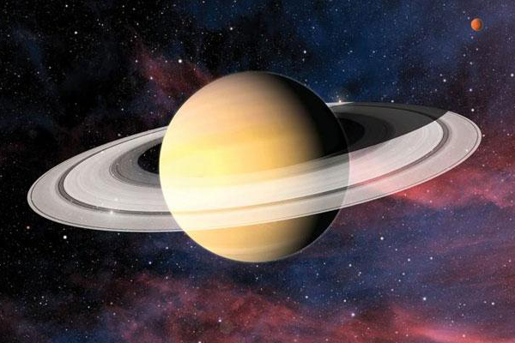
শনি সৌরজগতের দ্বিতয় বৃহত্তম গ্রহ। খালি চোখে এটি দেখা যায় না। তিনটি উজ্জ্বল বলয় শনিকে বেষ্টন করে আছে।
শনি গ্রহ

Slide 16
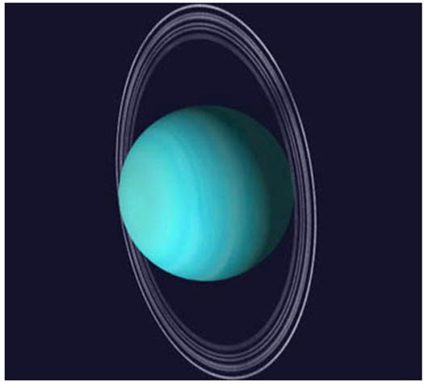
ইউরেনাস সৌরজগতের তৃতীয় বৃহত্তম গ্রহ। এর শনির মত বলয় রয়েছে। এর ২৭টি উপগ্রহ রয়েছে।
ইউরেনাস গ্রহ

Slide 17
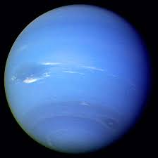
সূর্য থেকে অধিক দুরত্বের কারণে গ্রহটি শীতল। গ্রহটি অনেকটা নীলাভ বর্ণের। এর উপগ্রহ ১৪টি।
নেপচুন গ্রহ

Slide 18
দলগত কাজ
১। শাপলা দল-বুধ,শুক্র গ্রহ সম্পর্কে লেখ
২। জবা দল-পৃথিবী,মঙ্গল গ্রহ সম্পর্কে লেখ
৩। গোলাপ দল-বৃহঃ,শনি গ্রহ সম্পর্কে লেখ
৪। বেলী দল-ইউরেনাস,নেপচুন গ্রহ সম্পর্কে লেখ

Slide 19
মূল্যায়ন
১। সৌরজগত কাকে বলে?
২। সৌরজগত এর বড় গ্রহ কোনটি?
৩। সৌরজগতের আদর্শ গ্রহ কোনটি?
৪। সৌরজগতের গ্রহ কয়টি ও কি কি উল্লেখ কর।

Slide 20
বাড়ির কাজ
সৌরজগতের গঠন কাঠামোর একটি চিত্র অংকন কর।

Slide 21
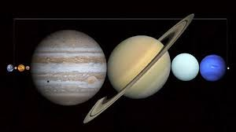
সবাইকে ধন্যবাদ

